Slide 1
ОТЧЕТ
О деятельности Комитета по финансам Администрации ТМР
за 2018г.
Комитет по финансам Тулунского района
докладчик Г.Э. Романчук

Slide 2
Основные функции, осуществляемые КФ
Составление проекта бюджета района
Организация и исполнение бюджета района
Разработка и реализация единой политики в сфере межбюджетных отношений
Казначейское исполнение бюджета района
Управление муниципальными финансами
Обеспечение управления муниципальным долгом
Осуществление финансового контроля
Контроль и внутренний муниципальный финансовый контроль в сфере закупок

Slide 3
Основные задачи деятельности специалистов КФ
Составление проекта бюджета района, 24-х бюджетов сельских поселений
Организация исполнения и обеспечение выполнения районного бюджета, бюджетов 24–х сельских поселений
Казначейское исполнение бюджета района и бюджетов 24-х сельских поселений
Осуществление финансового контроля в установленной сфере деятельности
Совершенствование бюджетного процесса и обеспечение целевого и рационального использования бюджетных средств
1
2
3
4
5

Slide 4
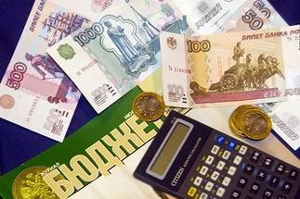
Структура комитета по финансам
Экономический отдел
Бюджетный отдел
Отдел учета и отчетности
Отдел казначейского исполнения местного бюджета
Отдел финансового контроля
Сектор информационного обеспечения

Slide 5
В 2018г. проведена следующая работа:
Подготовлены проекты распоряжений (42)
Подготовлены проекты постановлений (93)
Администрации ТМР-10
Администраций с/п – 32
Подготовлены проекты решений Дум (291)
Администрации ТМР–30
Администраций с/п – 63
2
ТМР - 18
С/п - 273
28
Подготовлены доклады на проведение публичных слушаний
Подготовлены приказы Комитета по финансам

Slide 6
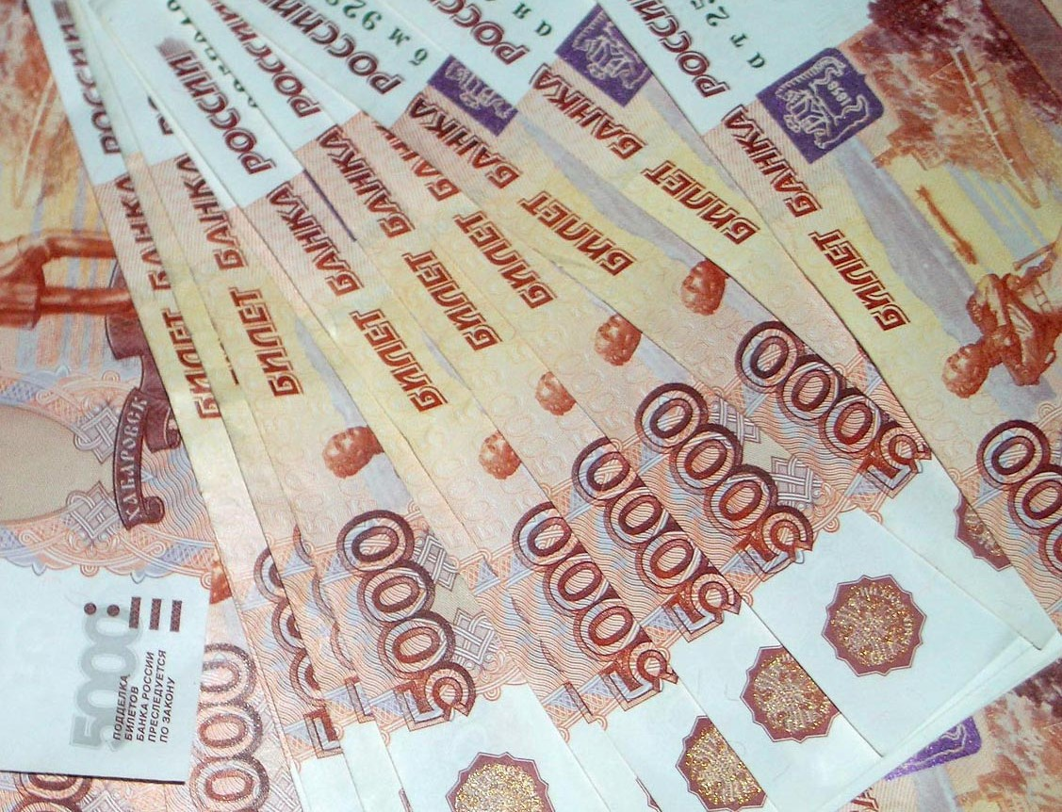
Внесение изменений в сводную
бюджетную роспись, свод лимитов и кассовый план
158шт.
315шт.
в соответствии с решениями Дум
на основании обращений ГРБС
473
шт.

Slide 7
Получатели бюджетных средств
ВСЕГО
121
34
органы власти
лицевых счетов
87
казенные учреждения

Slide 8
Документооборот между Комитетом по финансам и УФК по Иркутской области за 2018 год
296 шт.
Обработано уведомлений об уточнении вида и принадлежности платежа
54 998 шт.
102 шт.
Санкционирована оплата денежных обязательств по платежным поручениям
Обработано платёжных поручений на перечисление в доход бюджета прочих доходов от компенсации затрат бюджетов
38 045
85
16 953
17

Slide 9
Обработано изменений кассового плана
ВСЕГО
поселения
13 964 шт.
8 717 штук
79%
10%
10%

Slide 10
Взаимодействие отдела казначейского исполнения местного бюджета
УФК по Иркутской области
Справочники КБК на 2019 год по бюджету ТМР и бюджетам с/п.
Информация по бюджету ТМР и бюджетам с/п.
Сверка по кассовым выплатам.
Проверка платежных документов на взнос наличных денежных средств.
Ежедневный электронный обмен документами.
Ведение Перечня участников бюджетного процесса.
Внесены изменений в сводный реестр участников бюджетного процесса в системе «Электронный бюджет».
Санкционирование оплаты денежных обязательств.
Получатели бюджетных средств
Возврат сумм по муниципальным контрактам
Ежемесячный контроль за исполнением платежей по страховым взносам на ОПС и ОМС
Ежемесячно формировались и доводились карточки лицевых счетов
Ежемесячно осуществлялась сверка операций по кассовым выплатам
Предоставление расходных расписаний и заявок на оплату расходов по переданным полномочиям

Slide 11
Заявки на возврат за 2018 год
80шт.
1шт.
Администрациям
сельских поселений
Комитету по финансам администрации ТМР
1 313,4 тыс. руб.
81шт.
45,1 тыс. руб.
ВСЕГО
1 358,5 тыс. руб.

Slide 12
Невыясненные поступления за 2018 год
93 шт.
70 шт.
Уведомления на уточнение вида платежа
Заявок на возврат
8 831,9
тыс. руб.
938,6
тыс. руб.

Slide 13
Ежемесячное составление и представление в министерства Иркутской области следующих отчётов:
долговая книга ТМР и 24 с/п
справка по консолидируемым расчетам
сведения о просроченной кредиторской/дебиторской задолженности
отчеты по оценке исполнения бюджета ТМР и 24-м бюджетам с/п
о финансировании заработной платы по ТМР и 24-м с/п
мониторинг реализации проектов народных инициатив
отчет по исполнению бюджета и справочная таблица к отчету

Slide 14
Ежеквартальная подготовка и представление в министерства Иркутской области отчётов:
- сведения о движении денежных средств
- о расходовании субвенций на осуществление полномочий (в сфере труда, архива, деятельности административных комиссий, комиссии по делам несовершеннолетних, предоставление мер поддержки малообеспеченным и малоимущим семьям, предоставление гражданам адресных субсидий, лицензирование алкогольной продукции, получение общедоступного и бесплатного дошкольного образования, получение общедоступного и бесплатного начального общего образования, по первичному воинскому учету)
- сведения по дебиторской и кредиторской задолженности
- сведения о количестве подведомственных участников бюджетного процесса, учреждений, государственных (муниципальных) унитарных предприятий и публично-правовых образований
- об использовании МБТ, полученных из ФБ и ОБ
- о расходах и численности работников ОМСУ, избирательных комиссий муниципальных образований

Slide 15
Предоставление отчетов в органы статистики
1-МБ
«Сведения об исполнении бюджета муниципального образования» (по бюджету района и 24 бюджетам с/п)
2-МС
«Сведения о дополнительном профессиональном образовании муниципальных служащих за 2018 год»

Slide 16
Исполнение решений налогового органа за 2018 год
ВСЕГО
9 шт.
Поселения, тыс.руб.
Район, тыс.руб.
4 шт.
5 шт.
6 шт.
решения налогового органа
решения налогового органа
18,2 тыс. руб.

Slide 17
В области информационного обеспечения:
Осуществлялась установка, настройка, эксплуатация, обновление используемого программного обеспечения.
Проводились мероприятия, предназначенные для защиты информации и информационной безопасности в органах местного самоуправления ТМР.
Организовывался доступ к локальной и глобальной сетям.
Обеспечивалась постоянная работоспособность локальных сетей, серверов, компьютерной техники, э/почты и своевременность передачи по ней информации.
Проводилось подключение и настройка видеооборудования для заседаний и видеоконференций.
Проводилась работа по размещению информации на сайте Администрации ТМР.

Slide 18
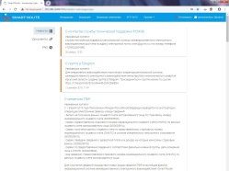
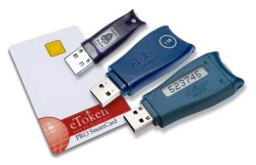
В области информационного обеспечения:
Осуществлено подключение к Единой государственной информационной системе социального обеспечения (ЕГИССО).
Проведена работа по установке на компьютера поселений ПО SMART-ROUTE для работы в системе межведомственного электронного взаимодействия.
Проводилось обучение специалистов администраций сельских поселений работе на сайтах поселений. Оказывалась помощь при создании разделов на сайтах поселений.
Оказывалась консультативная помощь главам и специалистам поселений по работе с компьютером и электронной цифровой подписью (ЭЦП).
Оказывалась помощь в генерации ЭЦП и подготовке документов для изготовления ЭЦП для глав сельских поселений.

Slide 19
Результаты контрольной деятельности
Проведено
13 проверок
Проверено
25 учреждений
Объём
проверенных средств
150 751,3 тыс.руб.
Объём выявленных нарушений
16 411,0 тыс.руб.
Выдано 5 предписаний для принятия мер по устранению выявленных нарушений, причин и условий, способствующих их совершению.

Slide 20
Межбюджетные трансферты 2018г.
Всего 160,8 млн.руб.

Slide 21
Выполнение плана мероприятий по оптимизации расходов, повышению сбалансированности и платежеспособности бюджета на 2018 год
млн.руб.

Slide 22
Проведение межведомственных
комиссий в 2018 году
Заслушаны:
Главы 12 сельских поселений: Гадалейского Евдокимовского, Мугунского, Писаревского, Икейского, Шерагульского, Афанасьевского, Бурхунского, Алгатуйского, Будаговского Гуранского, Котикского.
Участники:
1. Администрация ТМР;
2. Межрайонная ИФНС России №6 по Иркутской области;
Вопросы:
выполнение плана мероприятий по повышению доходной части бюджета;
осуществление муниципального земельного контроля;
вовлечение в оборот земель с/х. назначения, находящихся в общей долевой собственности;
увеличение поступления в бюджет доходов от оказания платных услуг;
заключении соглашений о социальной экономическом сотрудничестве;
о проведенной работе с индивидуальными предпринимателями и юридическими лицами;
по Гадалейскому сельскому поселению дополнительно:
оформление договоров о возмещении коммунальных затрат с арендаторами помещений;
оформление договоров по сдаче в аренду транспортных средств, числящихся на балансе сельского поселения

Slide 23
Дополнительно привлеченные финансовые средства, млн.руб.
Субвенция итого, в т.ч.: | Район | Поселения
 | 117,03 | 0,07
на получение общедоступного и бесплатного начального общего, основного общего, среднего общего образования детей | 68,4 | 0,0
на получение общедоступного и бесплатного дошкольного образования | 44,7 | 0,0
на предоставление мер социальной поддержки многодетным и малоимущим семьям | 3,7 | 0,0
на осуществление полномочий по хранению, комплектованию, учету и использованию архивных документов | 0,1 | 0,0
на осуществление первичного воинского учета | 0,0 | 0,07
на осуществление полномочий по КДН | 0,05 | 0,0
на осуществление полномочий в области противодействия коррупции | 0,04 | 0,0
на осуществление полномочий в сфере труда | 0,02 | 0,0
на осуществление полномочий административных комиссий | 0,02 | 0,0
Субсидии итого, в т.ч. | 93,35 | 65,19
на выравнивание уровня бюджетной обеспеченности поселений | 47,4 | 0
на строительство пешеходных переходов (мостов, виадуков) | 0,0 | 27,6

Slide 24
Дополнительно привлеченные финансовые средства, млн.руб.
 | район | поселения
на софинансирование мероприятий по кап. ремонту в сфере культуры | 0,0 | 7,3
на софинансирование мероприятий по капитальному ремонту образовательных организаций | 15,6 | 0,0
на софинансирование капитальных вложений в сфере физической культуры и спорта в бюджеты сельских поселений | 0,0 | 15,3
на реализацию мероприятий перечня проектов народных инициатив | 7,0 | 7,1
на выравнивание обеспеченности муниципальных районов | 10,6 | 0,0
на обеспечение развития и укрепления материально-технической базы муниципальных домов культуры | 0,8 | 4,9
на реализацию первоочередных мероприятий по модернизации объектов теплоснабжения | 5,7 | 0,0
на развитие домов культуры | 0,8 | 1,8
на отдых и оздоровление детей | 2,6 | 0,0
на улучшение показателей планирования и исполнения бюджетов | 1,2 | 1,1
на приобретение школьных автобусов | 1,1 | 0,0
24

Slide 25
Дополнительно привлеченные финансовые средства, млн.руб.
Субсидии | район | поселения
на приобретение спортивного оборудования и инвентаря для оснащения муниципальных организаций, осуществляющих деятельность в сфере физической культуры и спорта | 0,5 | 0,0
на повышение эксплуатационной надежности гидротехнических сооружений, в т.ч. Бесхозяйственных, путем их приведения к безопасному техническому состоянию | 0,0 | 0,09
на софинансирование расходных обязательств МО на поддержку отрасли культуры(комплектование книжных фондов) | 0,05 | 0,0
МБТ итого, в т.ч. | 0,0 | 0,01
на государственную поддержку лучших сельских учреждений культуры | 0,0 | 0,01
25

Slide 26
Показатели исполнения бюджета, млн.руб.
-10,8
- 6,1

Slide 27
Спасибо за внимание!

